Slide 1
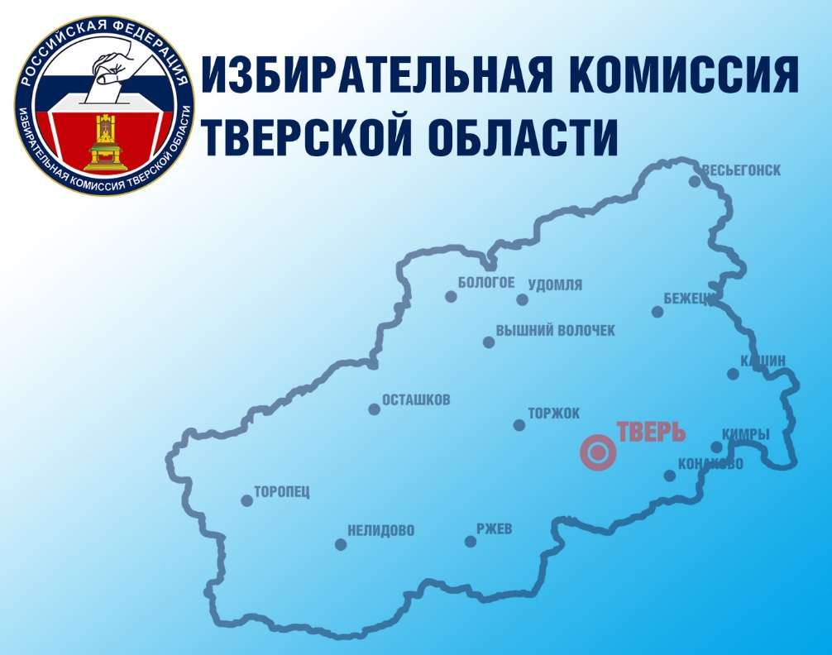

ВОЛОНТЕРСКИЙ ПРОЕКТ
«ВЫБОРЫ ДОСТУПНЫ ВСЕМ»

Slide 2
Организаторы, партнеры и участники волонтерского Проекта
ОРГАНИЗАТОРЫ
Избирательная комиссия Тверской области
и Министерство молодежной политики Тверской области, Тверское Региональное отделение Российского движения школьников Общероссийской общественно-государственной детско-юношеской организации
ПАРТНЕРЫ
Министерство социальной защиты населения Тверской области и Комплексные центры социального обслуживания населения Тверской области, в муниципальных образованиях Тверской области - территориальные избирательные комиссии Тверской области
Участковые избирательные комиссии
УЧАСТНИКИ
Общественные организации, волонтерские отряды и добровольческие объединения Тверской области

Slide 3

Избирательная комиссия Тверской области
ПАМЯТКА ВОЛОНТЕРА
ПРОЕКТА «ВЫБОРЫ ДОСТУПНЫ ВСЕМ»

Slide 4
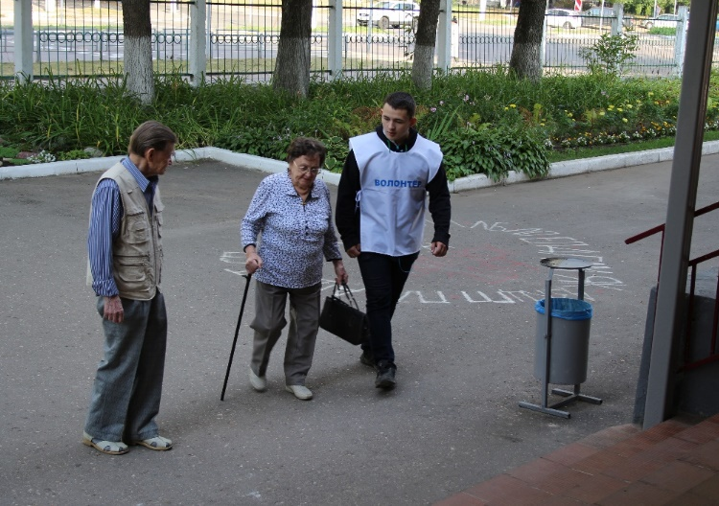
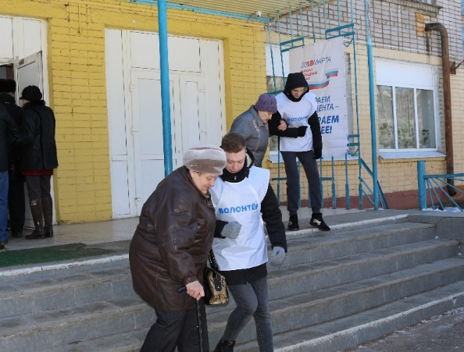
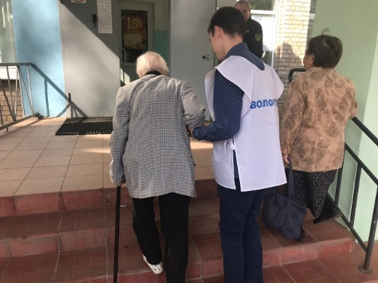
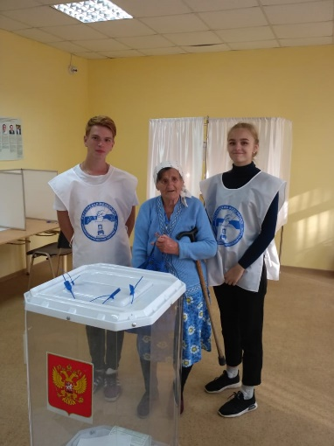
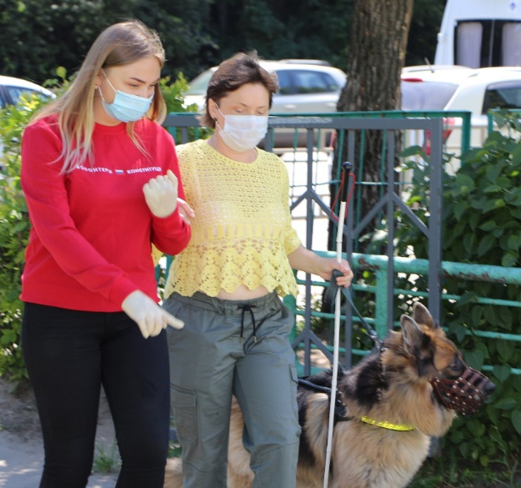
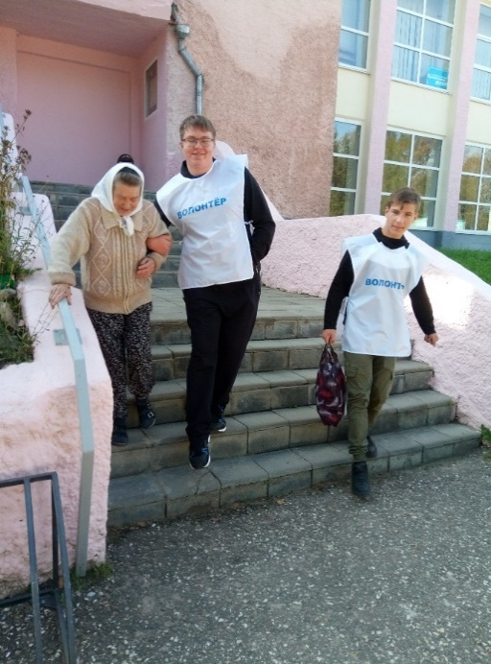
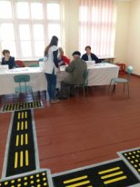
Оказание помощи маломобильным избирателям
на избирательных участках
ВОЛОНТЕРСКИЙ ПРОЕКТ «ВЫБОРЫ ДОСТУПНЫ ВСЕМ»

Slide 5
В рамках проекта помощь волонтеров уже получили 66494 человек
с ограниченными возможностями
по здоровью.
Участниками проекта стали
9986 добровольцев.

Slide 6
Номинация «Выборы доступны всем» в
фотоконкурсе «#Фото_выборы2022»
Фотоконкурс проводится с 31 августа по 13 сентября 2022 года.
В номинации фотоконкурса «Выборы доступны всем»
могут принять участие добровольцы Проекта (волонтеры, кураторы и координаторы, лидеры, руководители и представители добровольческих (волонтерских) некоммерческих организаций и объединений, инициативных добровольческих (волонтерских) групп Тверской области), привлеченных к оказанию содействия на избирательных участках различным категориям избирателей в единый день голосования 11 сентября 2022 года.
Фотографии, снимки, фотоочерки, серия фотографий опубликованны с хэштегом #Фото_выборы2022 в социальных сетях ВКонтакте, Telegram, OK.ru., Мой мир, иных сервисах в информационно-телекоммуникационной сети «Интернет».
е

